Slide 1
POLYCOM - Valais
1 Généralités - Rappel
2 Présentation TPH 700 - Accessoires
3 Modes d’exploitation
4 Tactique d’engagement
5 Test pratique
Notes:
Expliquer que l’on va travailler pour une utilisation de base sans rentrer dans tous les détails !

Slide 2

Notes:
Montre qu’une bonne formation est indispensable pour faire une bonne utilisation

Slide 3
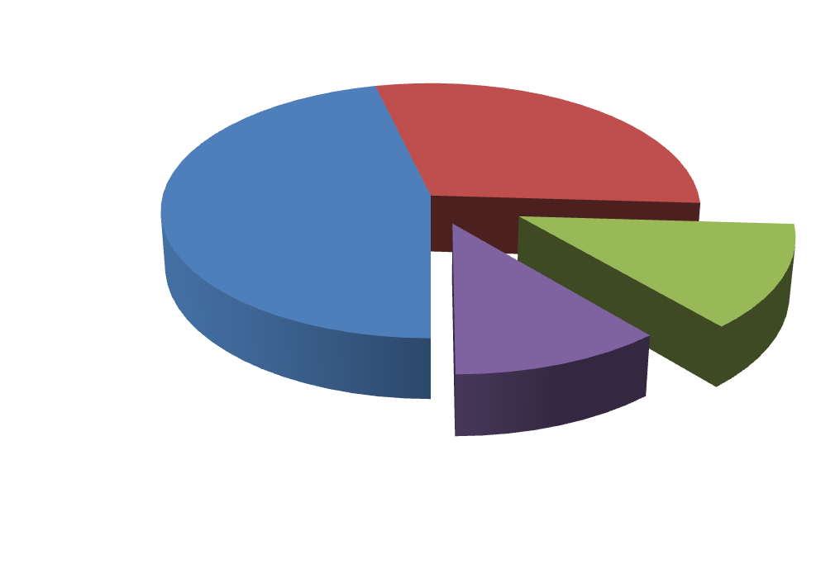
3 modes d'exploitation
1
Mode système : - communications de groupe OG
- communications individuelles
Mode direct DIR
Mode relais IDR (RIP)
2
3
1
Coms individuelles
Coms groupe «G »
2
3

Slide 4

Rappel : affichage d’accueil
!!! Vous n’êtes sur aucun mode !!!
Menu
Abc
Notes:
Présenter que sur le display, aucune communication n‘est entendue. Toutefois la centrale ou un autre utilisateur peut vous atteindre par l‘intermédiaire d‘un appel individuel

Slide 5

Modes d'exploitation et services
Mode direct DIR
Appels par le canal DIR
2-3km
Radio
Emettrice

Slide 6
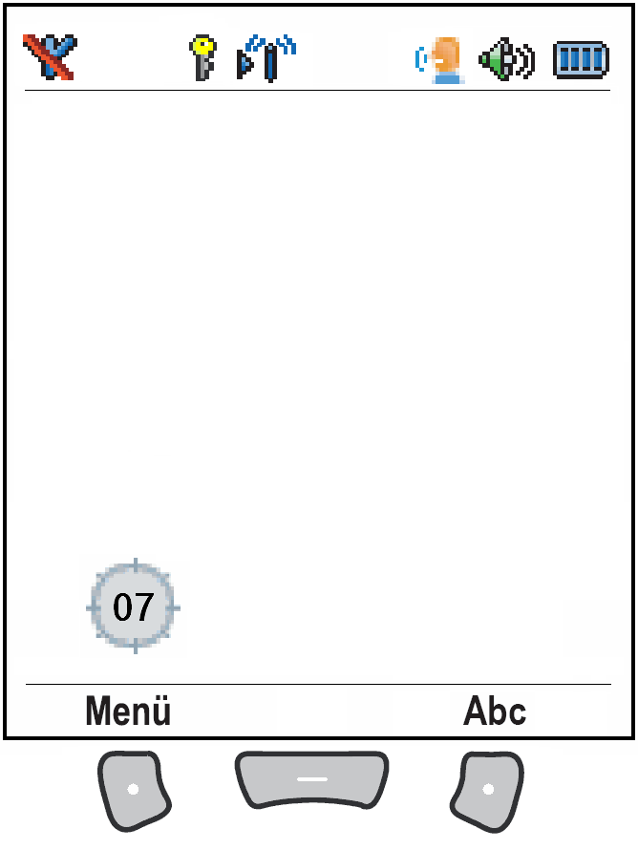




Modes d'exploitation et services
Mode direct DIR
Mode DIR
D398 SP FW 1
ou
D398 SP FW 2
398 ou 399
03
Menu
Abc
Notes:
- Explication de l‘insertion d‘un canal en Mode DIR
- Présenter le symbole antenne traçé et le symbole central qui représente l‘antenne du terminal qui émet

Slide 7
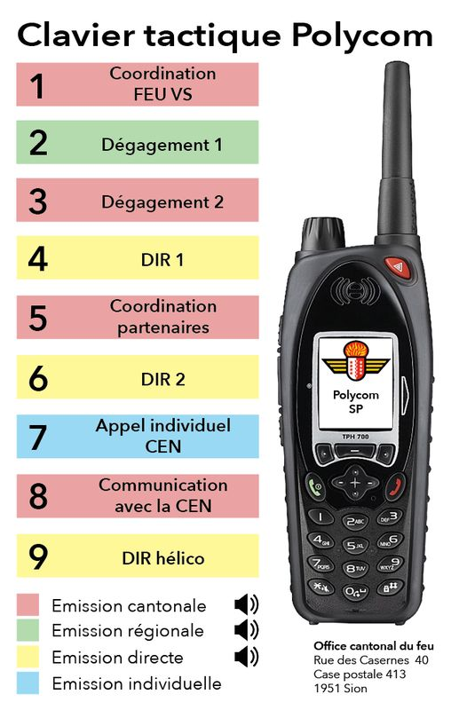

Modes d'exploitation et services
Mode direct DIR

Slide 8

Mise en pratique
Notes:
Faire 2 groupes et demander de faire des manipulations et appels

Slide 9

Modes d'exploitation et services
Mode système – Communication de groupe
OG 011
OG 550

Slide 10
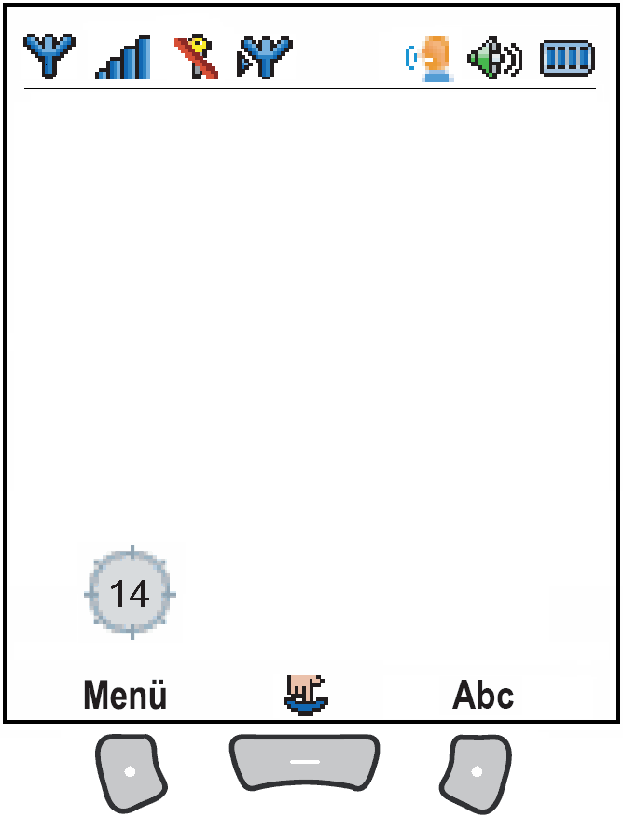
Modes d'exploitation et services
Mode système – Communications de groupe OG
Mode OG
Avant la synchronisation
des clés
G550 SP FW K
550
Menu
Abc

Slide 11
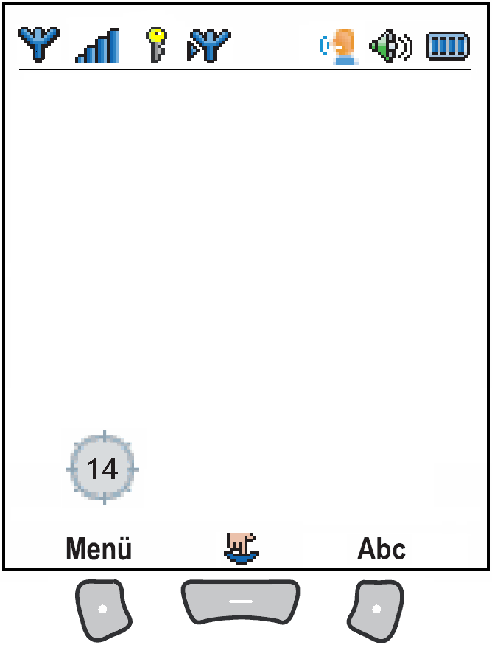
Modes d'exploitation et services
Mode système – Communications de groupe OG
Après la synchronisation
des clés
G011 K CV 01
Menu
Abc
Notes:
Un participant (désigné) touche le bouton d‘appel
- Présentation de la synchronisation des clés

Slide 12
Modes d'exploitation et services
Mode groupe

Slide 13
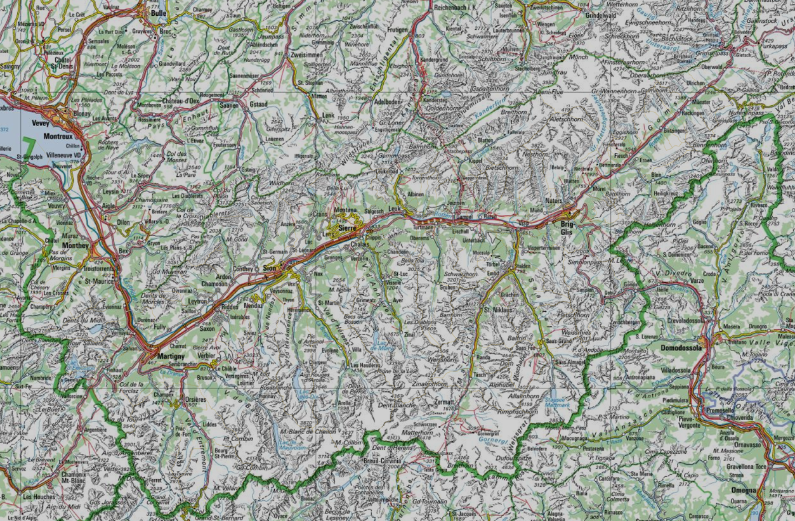
Définition des couvertures
Couverture
Polycom
K+
R++1
R++2
R++3

Slide 14
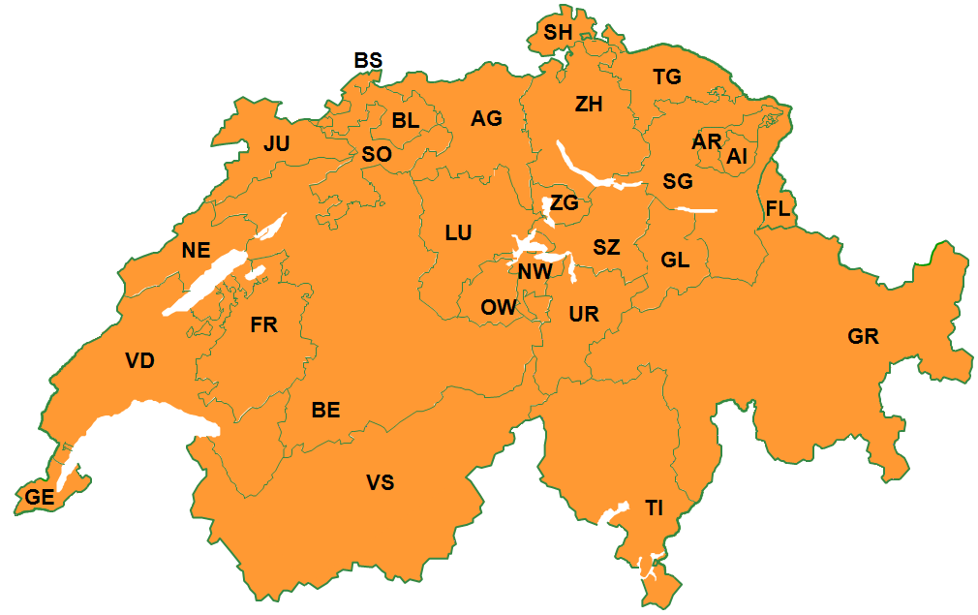





Couverture CH
Notes:
Sur une couverture POLYCOM (Groupe 010 par exemple) le terminal s‘annoncera chaque fois dans le canton qu‘il traverse jusqu‘à son lieu d‘engagement

Slide 15


Mise en pratique
Notes:
Faire plusieur groupe et leur demander de faire des liaisons sur groupe 550 – 091 – 31 - 32

Slide 16

Modes d'exploitation et services
Mode système – Scanning
Surveillé en priorité
Définition de système:
Groupe priorité
Notes:
Expliquer sur les 3 prochains clichés le Mode Scan avec l’échange automatique du Mode groupe en cas de communication

Slide 17
Modes d'exploitation et services
Mode système – Scanning
Automatique
Notes:
- Si une discussion est engagée sur le violet le scan se logue sur l’autre groupe immédiatement et si quelque chose se passe sur le groupe prioritaire je n’ai pas l’information

Slide 18
Modes d'exploitation et services
Mode système – Scanning
Automatique
Notes:
- Si une discussion est engagée sur le violet le scan se logue sur l’autre groupe immédiatement et si quelque chose se passe sur le groupe prioritaire je n’ai pas l’information

Slide 19
Modes d'exploitation et services
Mode système – Scanning
Surveillé en priorité
Notes:
Le scan ne permet pas d’écouter simultanément plusieurs communications (scan séquentiel) et cette manière peut s’avérer risquée car des informations importantes peuvent être perdues

Slide 20
Modes d'exploitation et services
Mode système – Scanner (structure)
G550 SP FW K
Scan
Entrer
Menu
Abc
Notes:
- Présentation de la sélection du Scan Manière 1

Slide 21


Modes d'exploitation et services
Mode système – Scanner (structure)
Scan
Groupe
(entrer le n° du groupe à l’aide du clavier ou de la touche « Abc »)
Scan de:
Grp
Groupe suivant etc.
(max 6 enregistrements)
Retour
Abc
Notes:
- Présentation de la sélection du Scan Manière 2

Slide 22
Modes d'exploitation et services
Mode système – Scanner
G550 SP FW K
Scan
Interrogation des groupe et fixation du groupe prioritaire
Menu
> >
Notes:
- Présenter l‘affichage

Slide 23
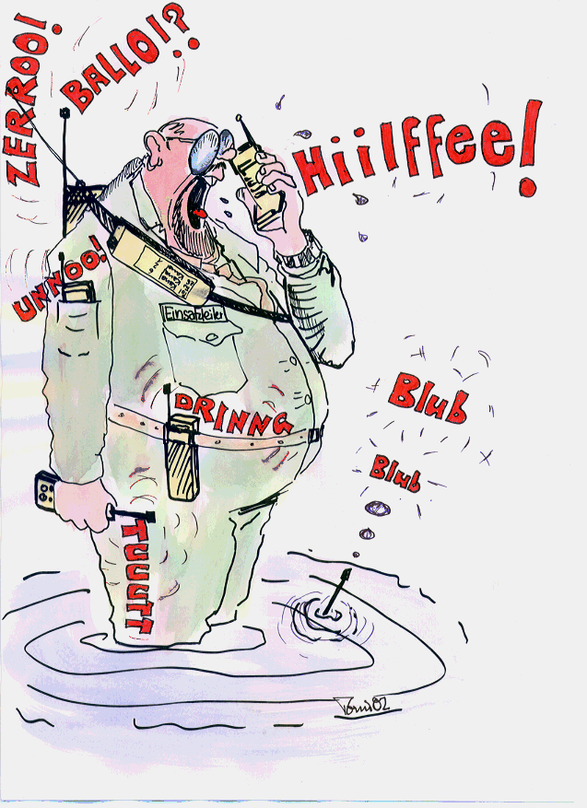
Mise en pratique
Notes:
Faire scan sur groupe 550 – 553 – 091 - 012

Slide 24
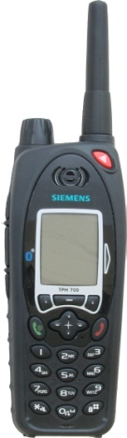
Modes d'exploitation et services
Mode système – Appel général
PRESCOM
CEN
Appel général
OG 011
OG 550
(mode DIR)
Notes:
L’appel général pourrait être établi depuis un terminal, toutefois La Suisse n’a pas souhaité intégrer cette possibilité dans le réseau POLYCOM. Il n’est donc possible d’effectuer un appel général que depuis une centrale d’intervention.

Slide 25
Modes d'exploitation et services
Mode système – Appel général
Appel général*
Notes:
- Présenter le display et l‘affichage.

Slide 26

Modes d'exploitation et services
Mode système – Communications individuelles
Appel individuel
« Appel sélectif »
MSW

Slide 27
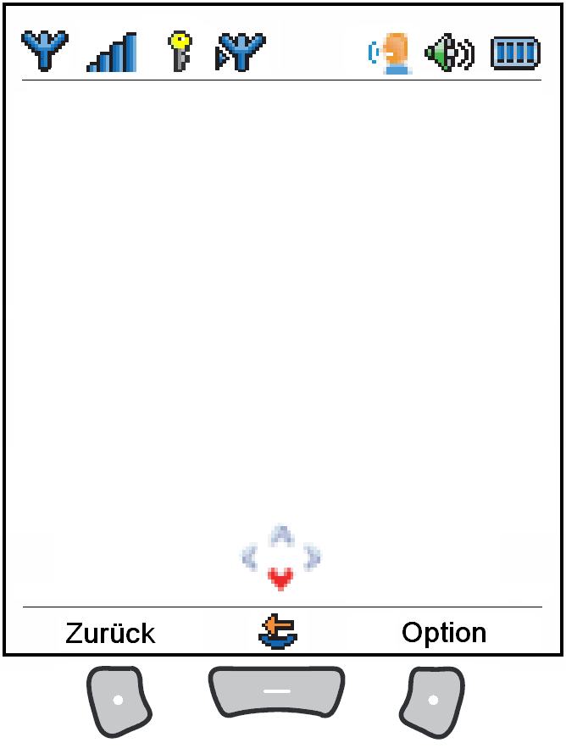
Modes d'exploitation et services
Mode système – Communication privée
Appeler n*(s):
3032
Effacer retour
- abrégé: 1 caractère
- long: tous les caractères
Retour
Opt.
Notes:
Présenter l‘affichage et demandé aux participants dans quel cas nous nous trouvons ici
- Une entité (autre que police) qui cherche à joindre une personne de la police dans le même réseau

Slide 28

Modes d'exploitation et services
Mode système – Communication privée – Appel en absence
G550 SP FW K
Appel en absence
Pour voir l’appelant
(en absence) :
Menu - 3 - 2
Menu
Abc
Notes:
Présenter l‘affichage et demandé aux participants dans quel cas nous nous trouvons ici
- Une entité (autre que police) qui cherche à joindre une personne de la police dans le même réseau

Slide 29

Mise en pratique

Slide 30
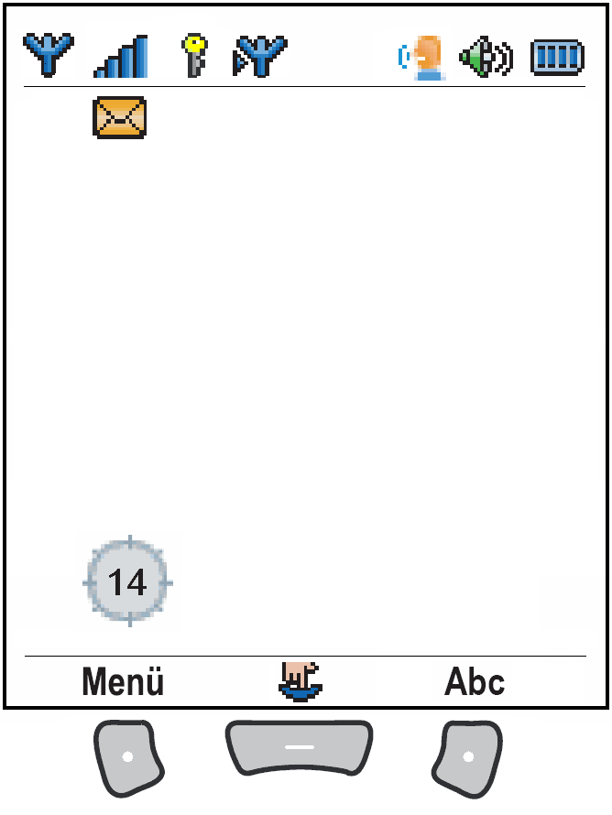
Modes d'exploitation et services
Mode système – SMS
Message en absence
G550 SP FW K
Menu - 1 - 1
Lire
Menu
Abc

Slide 31




Modes d'exploitation et services
Mode système – Appel de détresse
2-3 sec.
Prescom
HELP!
CEN
Réponse de la centrale
Pas de réponse
Inscription dans le protocole
de communication
Activation de
l’écoute
d’ambiance
Notes:
Explication sur l’appel de détresse et le mode de fonctionnement
Ne jamais interrompre le processus de l’appel de détresse (expliqué pourquoi) « procès verbal de communication »
Effectuer un appel de détresse et expliquer ce qu’il se passe depuis la centrale
Effectuer un deuxième appel de détresse sans prendre l’appel à la centrale et présenté ce qui se passe à la centrale

Slide 32

Mise en pratique

Slide 33
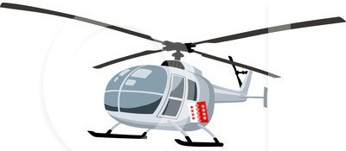

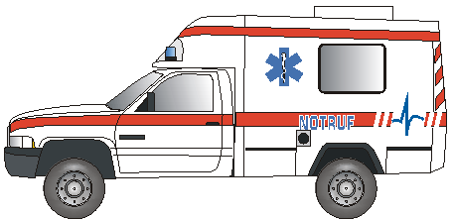
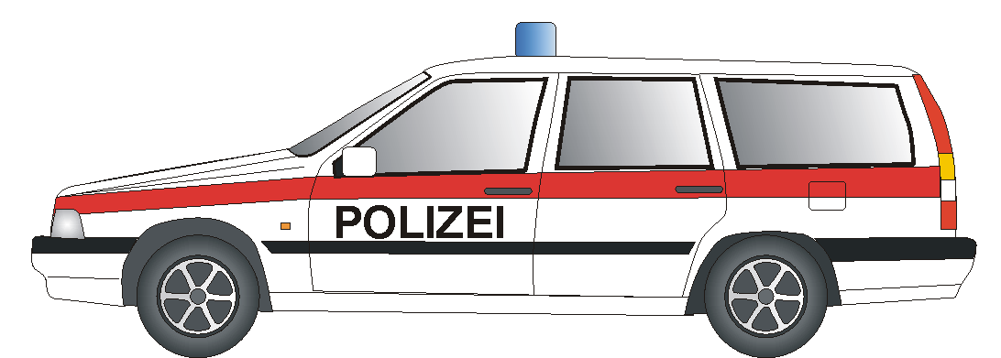
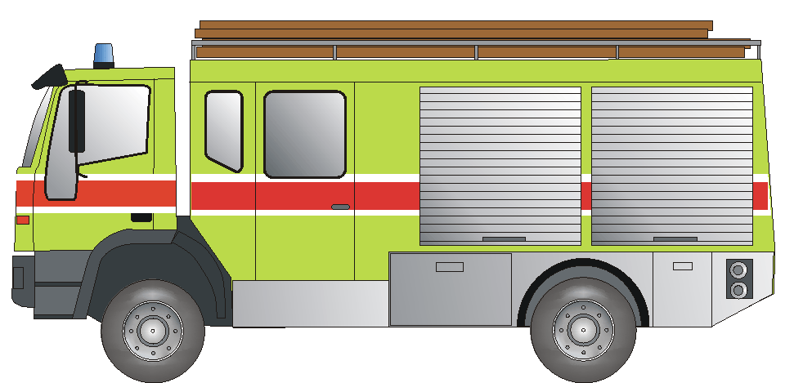
Modes d'exploitation et services
Spécialités – héli vs – canal K
Communication avec CEN
par le canal K
Canal K
analogique
Prescom
1000 – 1500 ft (300 – 450 m)
Intervenant
Feu Bleu
G091 K VS

Slide 34
Modes d'exploitation et services
Spécialités – D481 KD
POLYCOM D481 KD CH
Héli secours
en phase d’approche
Dans l’ensemble du territoire suisse sur D481 KD CH

Slide 35


